Slide 1

ARQUITETURA DE COMPUTADORES II
Paralelismo em Máquinas Monoprocessadas
Prof. César Augusto M. Marcon

Slide 2
Índice
1. Pipelines Especiais
2. Máquinas VLIW
3. Hyper-Threading
4. Máquinas Vetoriais

Slide 3
Pipelines
Definições
  Pipeline é uma técnica que quebra instruções em estágios
Características
  Estágios executados por unidades ativas independentes
  Todas unidades atuam na resolução de um mesmo problema
  Sobreposição temporal → redução do tempo de execução
Observações
  Acelera execução de conjunto de instruções
    Tempo necessário para execução de uma instrução fica maior
  CPI próximo a 1 durante período que pipe está cheio
Vantagem
  Aceleração sem necessidade de alterar programa de alto nível
CPI_{MÁX} = Lim I + (P-1) = Lim 1 + (P-1) = 1
Considerando:
P: profundidade do pipeline
I: número de instruções do programa
I→∝
I
I→∝
I

Slide 4
Pipelines Especiais
Característica
  Permitem executar instruções em menos de um ciclo → CPI <1 ou IPC > 1
Observação
  Máquinas sem replicação de HW não podem ter CPI < 1
    CPI < 1 porque que várias instruções são executadas com paralelismo espacial
Condições para CPI médio < 1
  Hardware replicado
  Leitura de várias instruções simultaneamente
  Evitar dependências entre instruções
Exemplos de pipelines especiais
  Superescalar
  Superpipeline
  Pipeline Super-super

Slide 5
Superpipeline (Pipeline Profundo)
Estágios do pipeline são divididos em sub-estágios
Objetivo
  Reduzir tempo de execução do programa
Conseqüência
  Ritmo do sistema dado pelo tempo de execução de um sub-estágio
    Aumento da freqüência do sistema
  Cada sub-estágio faz menos trabalho do que no estágio do pipeline original
  Técnica de pipeline profundo também pode ser usada para balancear pipeline
    Pipeline balanceado é mais rápido → O pipe é dependente do atraso do estágio mais lento

Slide 6
Superpipeline
Limitações no número de estágios do pipeline
  1) Hazards de dados
  pipeline maior → mais dependências no pipe → mais paradas
  2) Hazards de controle
  pipeline maior → mais estágios para preencher → saltos mais lentos
  3) Tempo dos registradores do pipeline (barreiras temporais)
  Limita o tempo mínimo por estágio
Exemplo sintético ilustrativo que mostra uma tendência da performance relativa com relação ao número de estágios do pipe
3
.
0
2
.
5
2
.
0
Performance relativa
1
.
5
1
.
0
0
.
5
0
.
0
1
2
4
8
1
6
Número de estágios

Slide 7
Superpipeline (CPI Máximo)
CPI_{MÁX} = Lim Número de ciclos
Número de instruções →∝ Número de instruções
Considerando:
  m o grau do superpipeline
    número de sub-estágios
  P a profundidade do pipeline
  I o número de instruções do programa
CPI resultante é dado por
CPI_{MÁX} = Lim I + P-1
I→∝
m x I
= Lim 1 + P-1
I→∝
m
m x I
Instruções
= 1
m
0
1
2
3
4
5
6
ciclos
No superpipeline de grau 3 da figura o CPI máximo é de 1/3 = 0.33

Slide 8
Superescalar
Processador com n pipelines de instrução replicados
  n dá o grau do pipeline superescalar
Contém lógica em HW para determinar dependências verdadeiras envolvendo registradores
Contém recursos para iniciar múltiplas instruções em paralelo
  Em tempo de execução pesquisa simultaneamente múltiplas instruções
Alguns casos permitem execução de instruções fora de ordem → Necessita de unidade de reordenação ao término da execução

Slide 9
Superescalar
Esquema básico
CPI teórico máximo
No pipe superescalar de grau 3 acima o CPI máximo é 1/3
n = 3
CPI_{MÁX} = Lim I + P-1 = Lim 1 + P-1 = 1
I→∝
n x I
I→∝
n
n x I
n

Slide 10
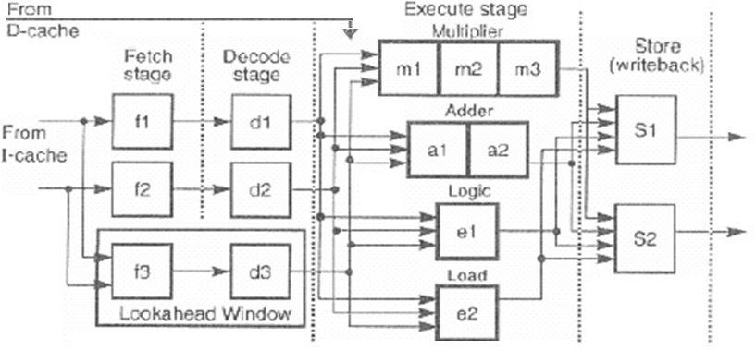
Estudo de Caso
Processador Superescalar de Grau 2
Diagrama de blocos de processador superescalar com grau 2
4 unidades funcionais no estágio de execução → redução de custos
Com unidade livre → instrução da fila pode ser executada pela look ahead window
Escrita:
1) Em ordem
2) Fora de ordem
Despacho:
Em ordem
Execução:
Fora de ordem

Slide 11
Superescalar (Dependência de Dados)
Exemplo de dependência
r3:= r0 + r5 (I1)
r4:= r3 + 1 (I2)
r3:= r5 + 1 (I3)
r7:= r3 - r4 (I4)
Dependência Verdadeira: (Read-after-Write - RAW)
  I2 e I1, I4 e I3, I4 e I2
Anti-dependência: (Write-after-Read - WAR)
  I3 não pode terminar antes de I2 iniciar
Dependências de Saída: (Write-after-Write - WAW)
  I3 não pode terminar antes de I1

Slide 12
Superescalar (Dependência de Dados)
Soluções
  Inserir bolhas
  Inserir instruções independentes
  Forwarding
  Renomeação de registradores
Regs
Virtuais
Unidade de
renomeação
Regs
Físicos
r3 := r3 + r5 r3b := r3a + r5a
r4 := r3 + 1 r4a := r3b + 1
r3 := r5 + 1 ⇒ r3c := r5a + 1
r7 := r3 - r4 r7a := r3c - r4a

Slide 13
Superescalar (Exemplos de Processadores)
Pentium
  3 unidades de execução independentes:
    2 Unidades de números inteiros
    Unidade de ponto flutuante
  Execução em ordem
PowerPC 604
  6 unidades de execução independentes:
    Unidade de execução de desvios
    Unidade Load/Store
    3 Unidades de números inteiros
    Unidade de ponto flutuante
  Execução em ordem
  Renomeação de registradores
Power PC 620
  Provê a mais que o 604 a execução fora de ordem

Slide 14
Pipeline Super-super
União de técnicas de superescalar com pipeline profundo
Grau dado pelo número de superpipelines replicados multiplicado pelo número de sub-estágios
Considerando n o número de superpipelines replicados e m o número de sub-estágios em que foram quebrados, temos
CPI_{MÁX} = Lim I + P-1 = Lim 1 + P-1 = 1
I→∝
m x n x I
I→∝
m x n
m x n x I
m x n
0
1
2
3
4
5
6
ciclos

Slide 15
Exercícios
(POSCOMP 2003 - 22) Para que serve a segmentação de um processador (pipelining)?
  Permitir a execução de mais de uma instrução por ciclo de relógio
  Aumentar a velocidade do relógio
  Simplificar o conjunto de instruções
  Reduzir o número de instruções estáticas nos programas
  Simplificar a implementação do processador
(POSCOMP 2004 - 30) Ao segmentar um processador, transformando-o num pipeline, obtém-se:
  Redução no número de ciclos necessários para executar uma instrução
  Redução no número de ciclos necessários para executar um programa
  Redução no número de ciclos necessários para tratar uma exceção
  Redução no número de ciclos necessários para tratar uma interrupção
  O circuito do processador fica mais simples

Slide 16
Resposta de Exercícios
(POSCOMP 2003 - 22) Para que serve a segmentação de um processador (pipelining)?
  Permitir a execução de mais de uma instrução por ciclo de relógio
  Aumentar a velocidade do relógio
  Simplificar o conjunto de instruções
  Reduzir o número de instruções estáticas nos programas
  Simplificar a implementação do processador
OBS.: Não concordo! A resposta b também seria adequada!!
(POSCOMP 2004 - 30) Ao segmentar um processador, transformando-o num pipeline, obtém-se:
  Redução no número de ciclos necessários para executar uma instrução
  Redução no número de ciclos necessários para executar um programa
  Redução no número de ciclos necessários para tratar uma exceção
  Redução no número de ciclos necessários para tratar uma interrupção
  O circuito do processador fica mais simples

Slide 17
Exercícios
(POSCOMP 2005 - 21) Considere uma CPU usando uma estrutura pipeline com 5 estágios (IF, ID, EX, MEM, WB) e com memórias de dados e de instruções separadas, sem mecanismo de data forwarding, escrita no banco de registradores na borda de subida do relógio e leitura na borda de descida do relógio e o conjunto de instruções a seguir:
    I1: lw $2, 100($5)
    I2: add $1, $2, $3
    I3: sub $3, $2, $1
    I4: sw $2, 50($1)
    I5: add $2, $3, $3
    I6: sub $2, $2, $4
Quantos ciclos de relógio são gastos para a execução deste código?
  30
  17
  16
  11
  10

Slide 18
Resposta de Exercícios
(POSCOMP 2005 - 21) Considere uma CPU usando uma estrutura pipeline com 5 estágios (IF, ID, EX, MEM, WB) e com memórias de dados e de instruções separadas, sem mecanismo de data forwarding, escrita no banco de registradores na borda de subida do relógio e leitura na borda de descida do relógio e o conjunto de instruções a seguir:
    I1: lw $2, 100($5)
    I2: add $1, $2, $3
    I3: sub $3, $2, $1
    I4: sw $2, 50($1)
    I5: add $2, $3, $3
    I6: sub $2, $2, $4
Quantos ciclos de relógio são gastos para a execução deste código?
  30
  17
  16
  11
  10

Slide 19
Exercícios
(POSCOMP 2008 - 54) Um processador tem cinco estágios de pipeline. Suponha que cada uma das etapas do processador (busca, decodificação, execução, leitura ou escrita de dados em memória e escrita em registrador) seja executada em 5ns. O tempo total para que 5 instruções sejam executadas em pipeline, supondo que não haja dependência de dados entre as instruções é:
  15ns
  25ns
  30ns
  45ns
  50ns

Slide 20
Resposta de Exercícios
(POSCOMP 2008 - 54) Um processador tem cinco estágios de pipeline. Suponha que cada uma das etapas do processador (busca, decodificação, execução, leitura ou escrita de dados em memória e escrita em registrador) seja executada em 5ns. O tempo total para que 5 instruções sejam executadas em pipeline, supondo que não haja dependência de dados entre as instruções é:
  15ns
  25ns
  30ns
  45ns
  50ns

Slide 21
Exercícios
Comente a afirmação: - “Máquinas implementadas com pipeline são completamente transparentes para o programador”
Discuta a afirmação: - “Máquinas superescalares têm maiores problemas com dependência de dados que as máquinas com apenas um pipeline”
Em caso de falha na predição de desvios, é necessário esvaziar todo o pipeline superescalar? Ou apenas alguns estágios?
Quais os tipos de dependências que são encontradas nos pipelines das arquiteturas superescalares?
  Compare com máquinas que tem apenas um pipeline
  Exemplifique estas dependências em um trecho de programa
  Aponte soluções para evitar os problemas inerentes a estas dependências

Slide 22
Resposta de Exercícios
Quais os tipos de dependências que são encontradas nos pipelines das arquiteturas superescalares?
  Compare com máquinas que tem apenas um pipeline
  Exemplifique estas dependências em um trecho de programa
  Aponte soluções para evitar os problemas inerentes a estas dependências
Dependências verdadeiras (Read-after-Write - RAW), anti-dependências (Write-after-Read - WAR) e dependências de saída (Write-after-Write - WAW)
Exemplo
    r3:= r0 + r5 (I1)
    r4:= r3 + 1 (I2)
    r3:= r5 + 1 (I3)
    r7:= r3 - r4 (I4)
  Dependência Verdadeira: I2 e I1, I4 e I3, I4 e I2
  Anti-dependência: I3 não pode terminar antes de I2 iniciar
  Dependências de Saída: I3 não pode terminar antes de I1
Para solucionar as dependências podem ser utilizado adiantamento de sinais, reordenação de código, inserção de bolhas, renomeação de registradores, ...

Slide 23
Exercícios
Comente a afirmação: -”A técnica de superpipeline não é nada mais que um pipeline normal, com um relógio muito mais rápido”
Compare a complexidade de implementação da unidade de controle de uma máquina superescalar com uma máquina apenas com pipeline
Explique o conceito de pipeline superescalar. Qual o seu CPI teórico. Indique dois problemas ligados a este conceito

Slide 24
Resposta de Exercícios
Comente a afirmação: -”A técnica de superpipeline não é nada mais que um pipeline normal, com um relógio muito mais rápido”
A divisão em estágios menores permite que o relógio de uma máquina superpipeline seja bem maior que a de um pipeline normal. Contudo, a técnica permite, também, balancear o pipeline, de forma a ter estágios de tamanho mais próximo, acelerando ainda mais a velocidade do relógio.
Compare a complexidade de implementação da unidade de controle de uma máquina superescalar com uma máquina apenas com pipeline
Unidades de controle de máquinas superescalares são mais complexas, pois requerem o tratamento de mais de um fluxo de dados, onde podem ocorrer mais tipos de dependência e execução de instruções fora de ordem.
Explique o conceito de pipeline superescalar. Qual o seu CPI teórico. Indique dois problemas ligados a este conceito
Pipelines superescalares apresentam paralelismo temporal e espacial. Ou seja, existe replicação de pipelines. O CPI teórico máximo é 1/N, sendo N igual ao número de pipelines replicados.

Slide 25
Exercícios
(POSCOMP 2006 - 24) Num processador superescalar com emissão dinâmica de instruções para o estágio de execução, o circuito com a lógica de emissão de instruções (algoritmo de Tomasulo, ou algoritmo do placar) tem as seguintes funções:
    Computar, em tempo de execução, o grafo de dependências entre as instruções;
    Manter a ordem de execução das instruções segundo o código fonte;
    Trocar a ordem de execução das instruções, segundo o código fonte;
    Tolerar a latência dos acessos à memória;
    Expor a latência dos acessos à memória.
  Somente as alternativas (I), (II) e (IV) são verdadeiras.
  Somente as alternativas (I), (III) e (IV) são verdadeiras.
  Somente as alternativas (I), (II) e (V) são verdadeiras.
  Somente as alternativas (I), (III) e (V) são verdadeiras.
  Todas as alternativas são verdadeiras.

Slide 26
Resposta de Exercícios
(POSCOMP 2006 - 24) Num processador superescalar com emissão dinâmica de instruções para o estágio de execução, o circuito com a lógica de emissão de instruções (algoritmo de Tomasulo, ou algoritmo do placar) tem as seguintes funções:
    Computar, em tempo de execução, o grafo de dependências entre as instruções;
    Manter a ordem de execução das instruções segundo o código fonte;
    Trocar a ordem de execução das instruções, segundo o código fonte;
    Tolerar a latência dos acessos à memória;
    Expor a latência dos acessos à memória.
  Somente as alternativas (I), (II) e (IV) são verdadeiras.
  Somente as alternativas (I), (III) e (IV) são verdadeiras.
  Somente as alternativas (I), (II) e (V) são verdadeiras.
  Somente as alternativas (I), (III) e (V) são verdadeiras.
  Todas as alternativas são verdadeiras.

Slide 27
Exercícios
(POSCOMP 2008 - 34) O trecho de código em linguagem de montagem do MIPS64 a seguir faz a soma do conteúdo de dois vetores, armazenando o resultado em um terceiro vetor.
      LOOP:
      ld R1, A(R5) // R1 = MEM[A + R5]
      ld R2, B(R5) // R2 = MEM[B + R5]
      dadd R3, R1, R2 // R3 = R1 + R2
      sd R3, C(R5) // MEM[C + R5] = R3
      daddi R5, R5, -8 // R5 = R5 -8
      bnez R5, LOOP // IF R5 != 0 THEN PC=LOOP, ELSE PC++
      nop
Assinale a alternativa que indica quantas dependências diretas, antidependências e dependências de saída respectivamente, podem ser encontradas nesse trecho de código.
  3, 1, 1
  4, 3, 0
  2, 2, 1
  1, 2, 3
  Nenhuma das respostas anteriores.

Slide 28
Resposta de Exercícios
(POSCOMP 2008 - 34) O trecho de código em linguagem de montagem do MIPS64 a seguir faz a soma do conteúdo de dois vetores, armazenando o resultado em um terceiro vetor.
      LOOP:
      ld R1, A(R5) // R1 = MEM[A + R5]
      ld R2, B(R5) // R2 = MEM[B + R5]
      dadd R3, R1, R2 // R3 = R1 + R2
      sd R3, C(R5) // MEM[C + R5] = R3
      daddi R5, R5, -8 // R5 = R5 -8
      bnez R5, LOOP // IF R5 != 0 THEN PC=LOOP, ELSE PC++
      nop
Assinale a alternativa que indica quantas dependências diretas, antidependências e dependências de saída respectivamente, podem ser encontradas nesse trecho de código.
  3, 1, 1
  4, 3, 0
  2, 2, 1
  1, 2, 3
  Nenhuma das respostas anteriores.

Slide 29
Índice
1. Pipelines Especiais
2. Máquinas VLIW
3. Hyper-Threading
4. Máquinas Vetoriais

Slide 30
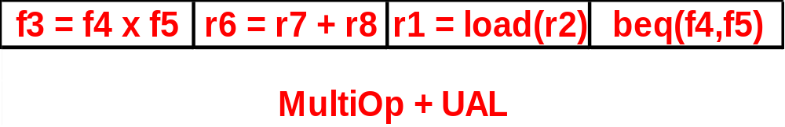
Very Long Instruction Word (VLIW)
Compilador descobre instruções que podem executar em paralelo
  Agrupa instruções formando uma longa instrução que será despachada para a máquina
  Máquinas VLIW têm tipicamente centenas de bits na instrução
  Decisões em tempo de compilação → Necessidade de compilador eficiente
Não necessita verificar dependências em tempo de execução
Sem necessidade de escalonamento em tempo de execução
Múltiplas instruções contendo múltiplos fluxos de operação independentes
  Unidades funcionais executando instruções concorrentemente

Slide 31
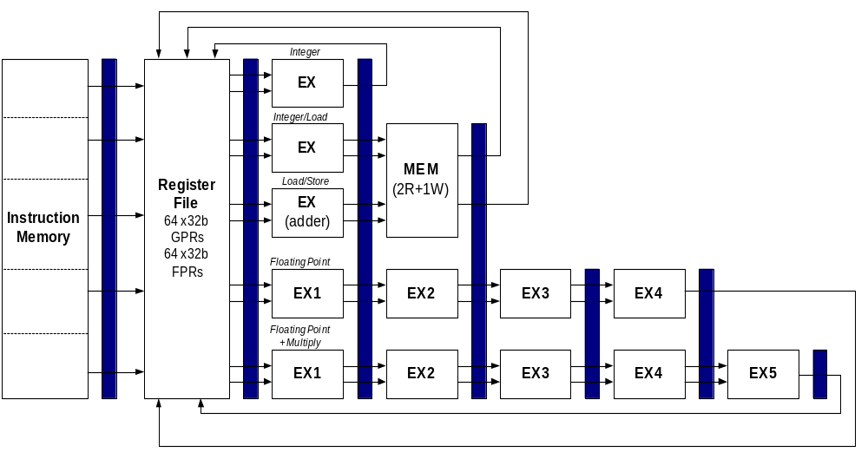
Very Long Instruction Word (VLIW)

Slide 32
Comparação VLIW e Superescalar
Critério de comparação | Superescalar | VLIW
Detecção de paralelismo | Hardware | Compilador
Tempo disponível para realizar a detecção | Pouco | Muito
Conflito entre instruções | Possível | Não ocorre
Relógio | Mais lento | Mais rápido
Tamanho de código | menor | maior
Compatibilidade através de gerações de HW | Sim | Não
Complexidade | Hardware | Software
Consumo de energia | maior | menor

Slide 33
Exercícios
Compare uma arquitetura VLIW com uma arquitetura Superescalar e com uma arquitetura Superpipeline em termos de consumo de energia, complexidade de execução e compilação de programas, dependência de dados
Mostre um diagrama de tempos ilustrativo de uma máquina VLIW, que permite comparar o tempo acesso à memória com o tempo de processamento. Considere que a memória é 4 vezes mais lenta que o processador e que cada palavra VLIW contém 4 instruções

Slide 34
Resposta de Exercícios
Compare uma arquitetura VLIW com uma arquitetura Superescalar e com uma arquitetura Superpipeline em termos de consumo de energia, complexidade de execução e compilação de programas, dependência de dados
 | Consumo de energia | Complexidade de execução | Compilação de programas | Dependência de dados
VLIW | Menor que o superescalar | Baixa → grande parte dos problemas é resolvida na compilação | Altamente complexa e demorada | Não existe
Superescalar | Maior de todos | Máxima | Média | complexidade Intra e inter pipes
Superpipeline | Menor de todos | Média / baixa | Baixa complexidade | Intra pipe

Slide 35
Índice
1. Pipelines Especiais
2. Máquinas VLIW
3. Hyper-Threading
4. Máquinas Vetoriais

Slide 36
Hyper-Threading
Abordagem multi-thread
  Duas ou mais threads podem executar virtualmente de forma simultânea no mesmo processador
  Arquiteturas multi-threads são conhecidas como SMT (Simultaneous Multi-Threading)
Hyper-Threading é um caso de SMT proposto pela Intel
  Disponível em processadores Xeon, Pentium 4, Atom
Objetivo
  Melhor utilização de recursos (cache e unidades de execução são compartilhadas entre threads)
  Ganho de desempenho (em média 20%)
  Baixo consumo de área (< 5% da área do chip)

Slide 37
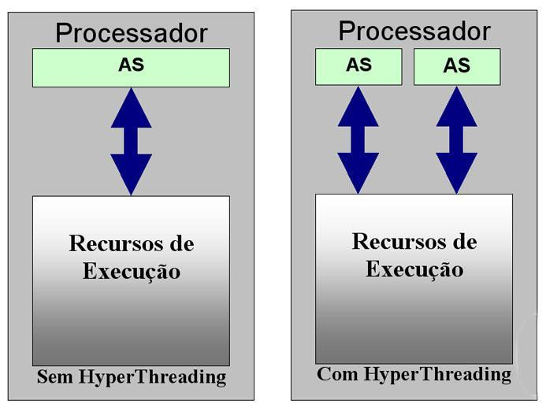
Hyper-Threading
Componentes adicionados a um processador tradicional
  lógica de controle e duplicação do módulo referente ao contexto do processo em execução (pilha, registradores de controle, etc.)
    permitir concorrência na execução dos processos
  lógica de controle e duplicação do controlador de interrupções
    permitir a gerência concorrente de interrupções
AS – Architectural State

Slide 38
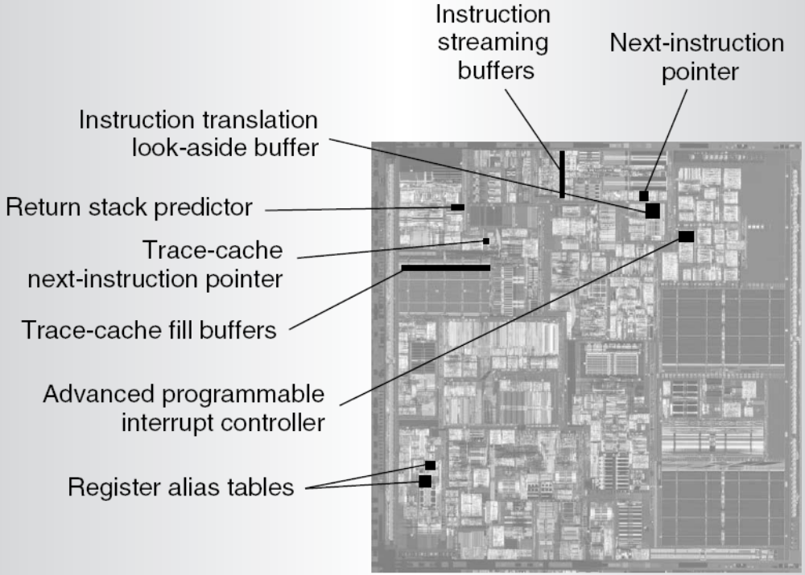
Hyper-Threading
Partes replicadas estão salientadas

Slide 39
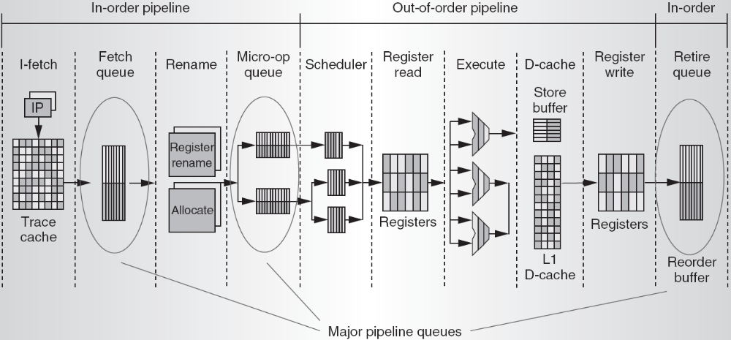
Hyper-Threading
As cores cinza claro e escuro representam duas threads usando os recursos do processador

Slide 40
Exercícios
Explique o funcionamento de tecnologias do tipo multi-thread

Slide 41
Resposta de Exercícios
Explique o funcionamento de tecnologias do tipo multi-thread
Estas tecnologias exploram o paralelismo ao nível de thread, permitindo uma melhor ocupação dos recursos com um baixo consumo de área devido à inserção desta técnica. Neste tipo de processador é replicado a lógica de controle e o conjunto de registradores referentes ao contexto dos processos em execução.

Slide 42
Exercícios
(POSCOMP 2008 - 32) Analise as seguintes afirmativas.
  Uma arquitetura multithreading executa simultaneamente o código de diversos fluxos de instruções (threads).
  Em uma arquitetura VLIW, o controle da execução das várias instruções por ciclo de máquina é feito pelo compilador.
  Uma arquitetura superescalar depende de uma boa taxa de acerto do mecanismo de predição de desvio para obter um bom desempenho.
  Os processadores vetoriais são um tipo de arquitetura SIMD.
  Um processador dual-core é mais eficiente em termos de consumo de energia do que dois processadores single-core de mesma tecnologia.
A partir da análise, pode-se concluir que
  Apenas a afirmativa IV está correta.
  Apenas as afirmativas III e IV estão corretas.
  Apenas as afirmativas I, IV e V estão corretas.
  Apenas as afirmativas I, III e V estão corretas.
  Todas as afirmativas estão corretas.

Slide 43
Resposta de Exercícios
(POSCOMP 2008 - 32) Analise as seguintes afirmativas.
  Uma arquitetura multithreading executa simultaneamente o código de diversos fluxos de instruções (threads).
  Em uma arquitetura VLIW, o controle da execução das várias instruções por ciclo de máquina é feito pelo compilador.
  Uma arquitetura superescalar depende de uma boa taxa de acerto do mecanismo de predição de desvio para obter um bom desempenho.
  Os processadores vetoriais são um tipo de arquitetura SIMD.
  Um processador dual-core é mais eficiente em termos de consumo de energia do que dois processadores single-core de mesma tecnologia.
A partir da análise, pode-se concluir que
  Apenas a afirmativa IV está correta.
  Apenas as afirmativas III e IV estão corretas.
  Apenas as afirmativas I, IV e V estão corretas.
  Apenas as afirmativas I, III e V estão corretas.
  Todas as afirmativas estão corretas.

Slide 44
Índice
1. Pipelines Especiais
2. Máquinas VLIW
3. Hyper-Threading
4. Máquinas Vetoriais

Slide 45

Máquinas Vetoriais
Processador possui conjunto de instruções especiais para operações com vetor
Exemplo
  VADD, VMUL (V x V →V)
  VSUM, VMAX (V→S)
  VSQR, VSIN (V→V)
ULAs são replicadas e implementadas com pipelines aritméticos para acelerar execução das instruções vetoriais
Grandes bancos de registradores são utilizados para alimentar pipelines de forma eficiente (acabam sendo usados como caches)

Slide 46
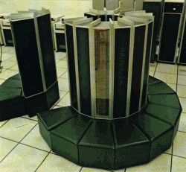
Exemplo de Máquina Vetorial - Cray 1
Produzido em 1976
8 MB de RAM
80 MHz
12 unidades funcionais com pipeline
8 registradores vetoriais cada um com 64 elementos de 64 bits
10 instruções vetoriais
3 tipos básicos
  Endereços (24-bit)
  Inteiros (64-bit)
  Ponto flutuante (64-bit, 48-bit mantissa)

Slide 47
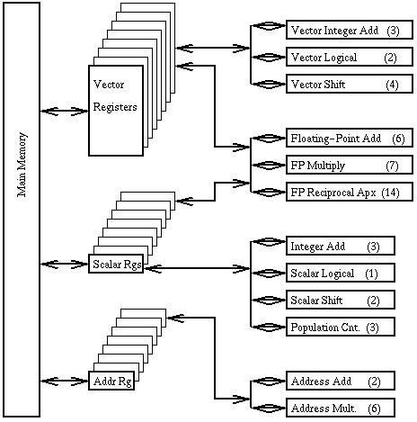
Exemplo de Máquina Vetorial - Cray 1
G1 - Vector units
  Vector (integer) Add: 3 stages
  Vector Logical: 2 stages
  Vector Shift: 4 stages
G2 - Vector and scalar units
  Floating Add: 6 stages
  Floating Multiply: 7 stages
  Floating Approximation: 14 stages
G3 - Scalar units
  Integer Add: 3 stages
  Logical: 1 stage
  Shift: 2 stages
  Scalar population count : 3 stages
G4 - Address units
  Add: 2 stages
  Multiply: 6 stages

Slide 48
Exercícios
Para a programação em máquinas vetoriais, o programador pode levar alguma vantagem se conhecer as limitações desta? Se sim diga quais? Se não, justifique
Comente a afirmação: -” O número de registradores vetoriais afeta diretamente a capacidade de máquinas vetoriais em executar operações vetoriais”

Slide 49
Resposta de Exercícios
Para a programação em máquinas vetoriais, o programador pode levar alguma vantagem se conhecer as limitações desta? Se sim diga quais? Se não, justifique
Na programação em alto nível, a maior parte das otimizações podem ser feitas pelo compilador, deixando para o programador otimizações normalmente algorítmicas. Na programação de baixo nível, o programador tem mais poderes. Conhecendo, por exemplo, o tamanho do vetor de registradores, ele pode privilegiar um algoritmo que use estes recursos ao máximo.

